Slide 1
La géographie d’une ville, c’est toute une histoire!
L’exemple de Dakar

Slide 2
Dakar avant Dakar

Slide 3
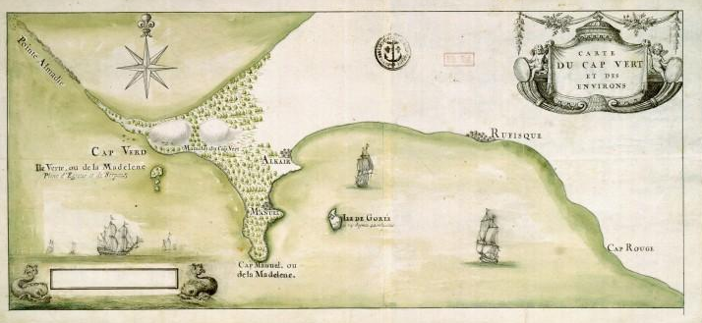

Slide 4
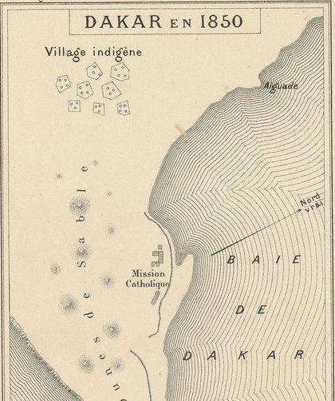

Slide 5
L’enfance de Dakar
De la 2ème moitié du XIXème siècle à la 1ère moitié du XXème siècle

Slide 6
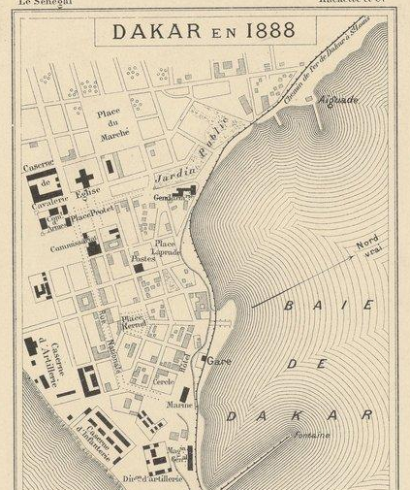

Slide 7
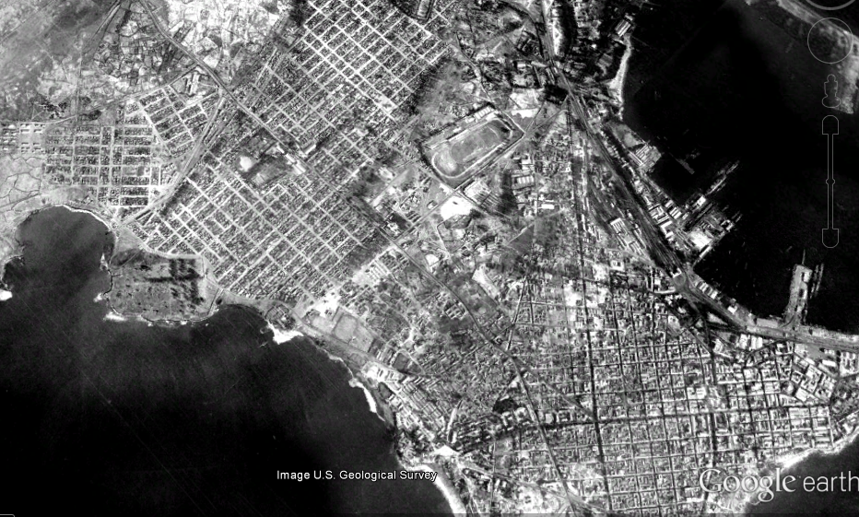

Slide 8
L’adolescence
De la 2ème moitié du XIXème siècle à la 1ère moitié du XXème siècle

Slide 9
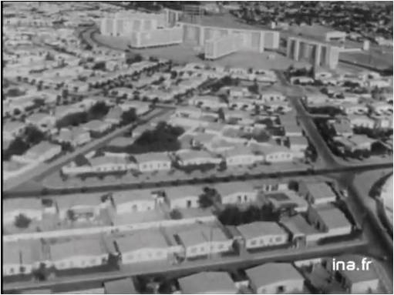
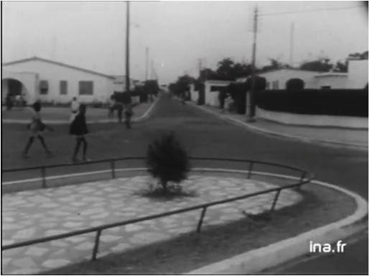
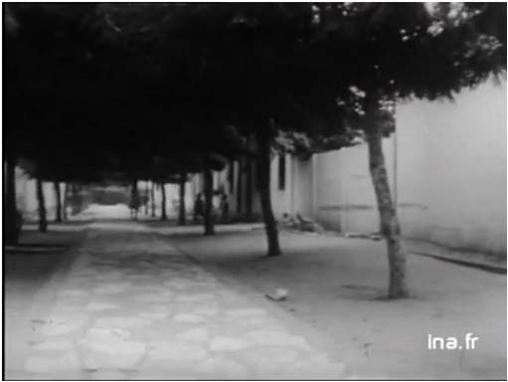
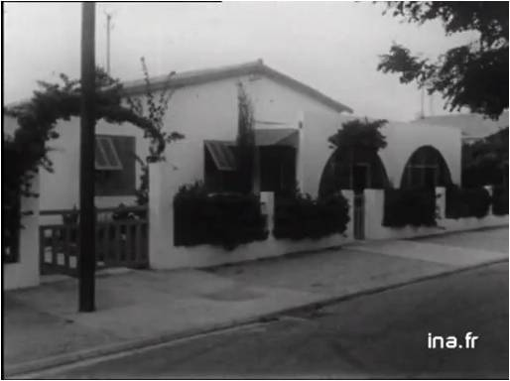
Les SICAP

Slide 10
Organisation de l’espace et développement urbain :
le cas de Dakar de l’après-guerre au début des années 1980
Analyse d’une carte IGN du début des années 80

Slide 11
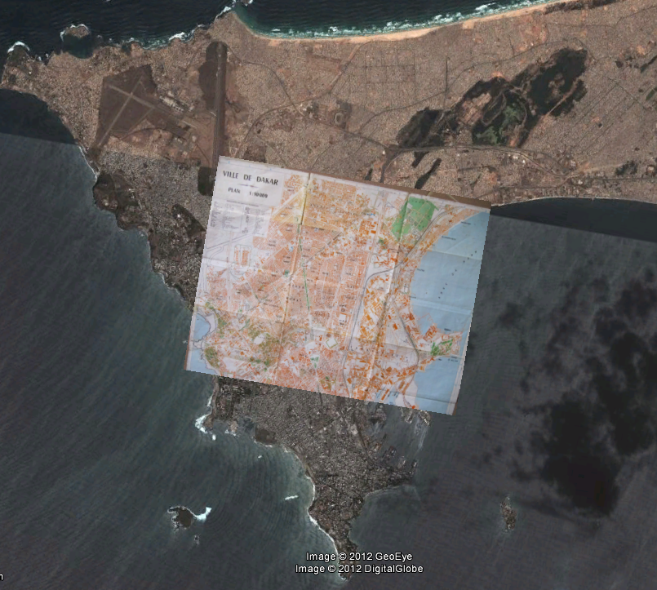
Dakar en 2012
Espace étudié (carte IGN, 1984)

Slide 12
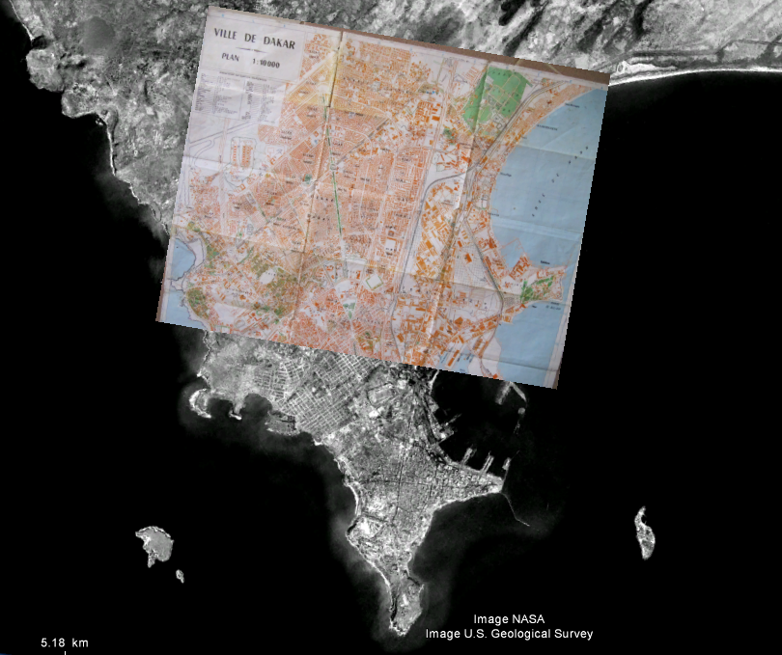
L’extension de Dakar jusqu’au début des années 80
Dakar en 1942 :
la ville coloniale

Slide 13
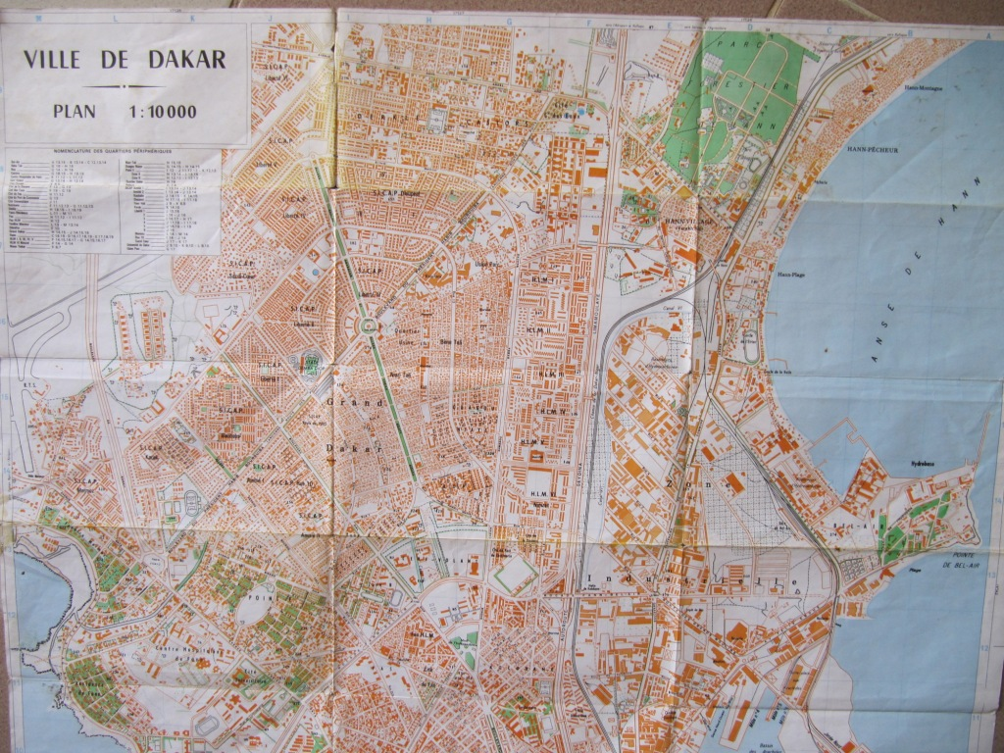
Les éléments à identifier : A) Le cœur de la zone
1 La géométrie des tracés témoigne d’un espace aménagé

Slide 14
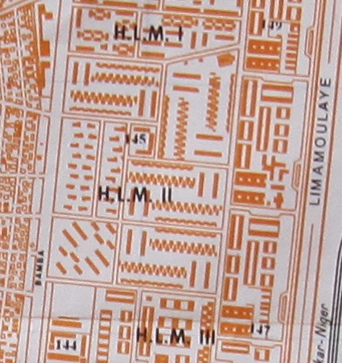
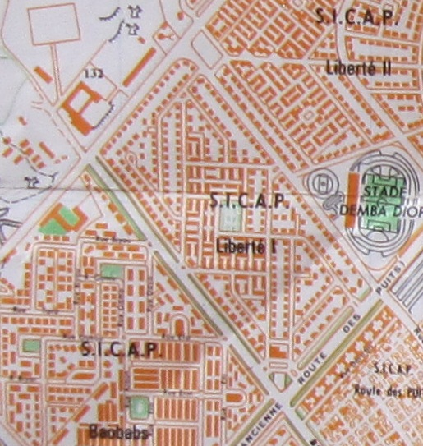
Les éléments à identifier : A) Le cœur de la zone
2) Des zones de lotissements avec des noms de sociétés immobilières (SICAP = société immobilière du Cap Vert)

Slide 15
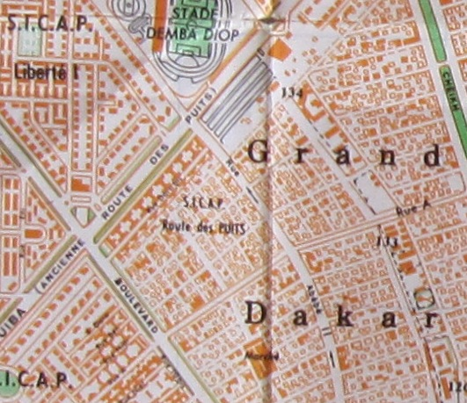
Les éléments à identifier : A) Le cœur de la zone
3) Différence observable entre quartiers lotis (ex : SICAP) et quartiers non lotis

Slide 16
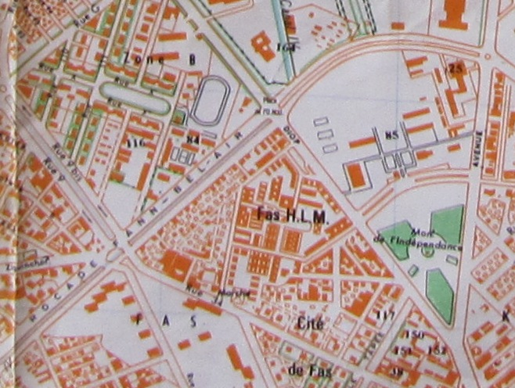
Rocade, empreinte d’une limite ancienne de périphérie
Monument de l’indépendance
Les éléments à identifier B) Aux extrémités de la zone
1) Au sud : un point de démarrage et une ligne de démarcation de la nouvelle phase d’extension urbaine à l’aube de l’indépendance

Slide 17
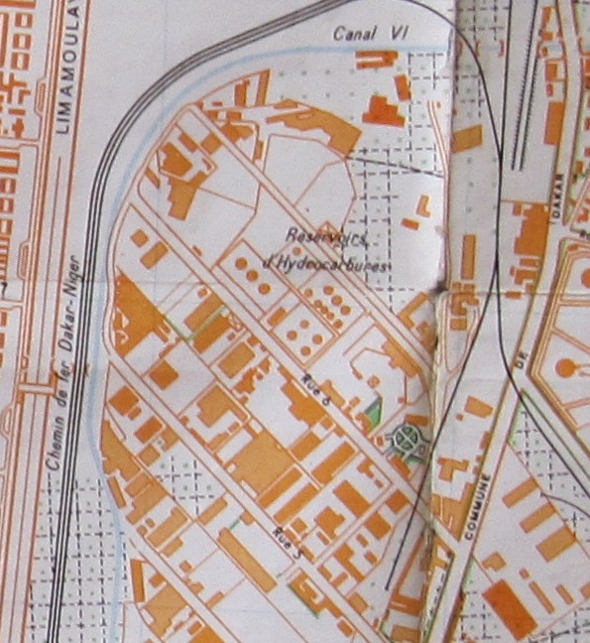
Les éléments à identifier B) Aux extrémités de la zone
2) A l’Est : une zone industrielle et des voies de transport en lien avec la zone portuaire

Slide 18
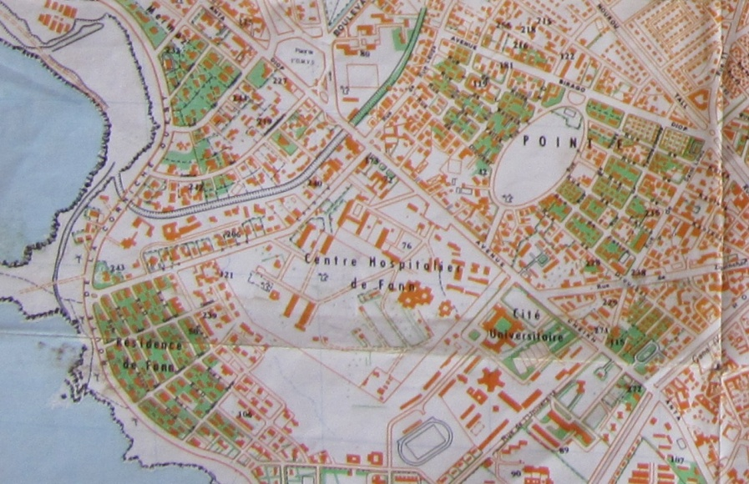
Les éléments à identifier B) Aux extrémités de la zone
3) A l’Ouest : une zone résidentielle verdoyante et chic autour du centre hospitalier et de la cité universitaire

Slide 19
La croissance de Dakar des années 50 au début des années 80
La ville coloniale (jusqu’aux années 40)
Ville centre
Port + zone industrielle
Chemin de fer
Quartier populaire
Sicap Dieupeul
De la fin de la période coloniale au premier âge de l’indépendance (années 50-80)
Sicap Liberté
Repères et limites d’une nouvelle phase de croissance
Monument de l’indépendance
Niari Tali
Rocade marquant une ancienne limite de l’agglomération
Sicap Baobab
Grand Dakar
HLM
Une extension urbaine en partie mal contrôlée
Habitat précaire, quartier populaire
Sicap amitié
Une croissance planifiée
Géométrie des axes et des contours
Point E
Fann
Un urbanisme social
Habitat pavillonnaire standard à coût modéré
Rocade Fann Bel air
Médina
L’habitat aisé sort du « Plateau »
Banlieue résidentielle chic
Plateau
Le développement des infrastructures
Extension de la zone industrielle
Autoroute (tronçon limité à la zone urbaine)

Slide 20
Bilan : l’agglomération se structure dans sa configuration fonctionnelle et socio spatiale
Quartiers de lotissements investis par les classes moyennes
Quartiers précaires (insalubrité, insécurité)
L’Est durablement marqué par la spécialisation industrielle et une forme de marginalisation de l’espace (sur pollution du littoral)
L’apparition de quartiers résidentiels aisés préfigure le développement du Dakar chic vers l’ouest de l’agglomération.
Le noyau historique et le centre fonctionnel pris au piège de la congestion

